Slide 1


대용량 파일 업로드
API Gateway 의 부하를 경감하기 위하여 API Gateway 를 경유하지 않고, 별도의 서버와 통신하는 경우 클라이언트에 대한 인증 및 사용 권한 관리를 위하여 OAuth 서버에서 API 를 제공합니다.
파일 업로드서버
저장소
CRM
사용자
파일업로드
( with 액세스토큰 )
1
3
액세스토큰 검증
처리 결과
4
5
애플리케이션
API Gateway
인증요청 -액세스 토큰 발급
API Gateway
2
Oauth 서버
API Gateway 가 제공하는 OAuth 서버를 통하여 파일업로드 업무에 대한 액세스토큰 발급
발급된 액세스토큰을 사용하여 서버로 파일 업로드 시도하면 서버는 Oauth 서버의 API 를 사용하여 수신한 액세스토큰의 검증 처리. 정상인 경우 파일 업로드 처리
액세스토큰 사용주기 및 사용회수 등을 지정하여 파일 업로드 정책 관리

Slide 2
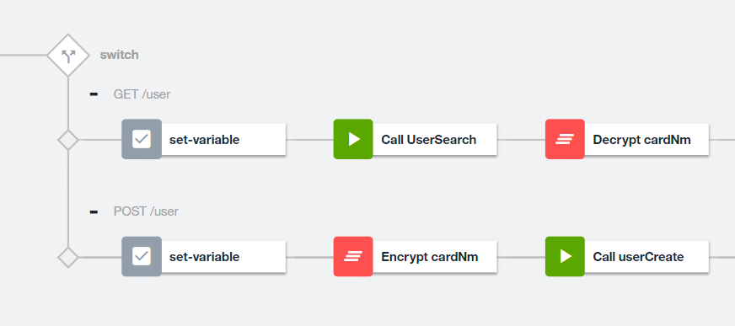
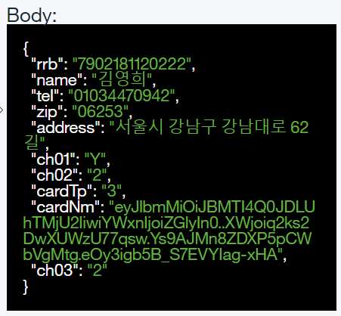
암호화
API Gateway와 OAuth 서버는 각각 내부 연계와 외부 연계로 각각 분리 구성되고, 각 OAuth 인가 서버는 해당하는 인증 서버를 통해 사용자를 인증하고, 토큰을 발급합니다.

Slide 3

접근 제어
내부에 등록된 사용자가 아닌 경우, 외부 SAML IdP 로그인을 통해서 발급된 SAML Token 을 검증하여 사용자 인증을 수행하고, OAuth 인가서버에서 액세스 토큰을 발급하게 됩니다.
API Gateway
사전 처리
필터
( 접근제어)
Request Processing
1
1
Polling
API 클라이언트
API 호출
배치서비스 (API)
Response Processing
DB
애플리케이션
API 응답
API
File
3
API 정책
API 정책
API 정책
API 요청에 대한 검증 및 접근 제한 정책은 API Gateway 의 요청 처리 전단계에서 사전 처리 필터로 적용하여 요청이 허용되지 않는 경우는 Gateway 진입 차단.
모든 API 요청에 대한 접근 제한 정책 적용 뿐 아니라 필요한 경우 접근 제한 정책을 API 별로 적용할 수 있는 사용자 정의 정책으로 구성하여 개별 API 플로우에 적용 가능.
일자(요일), 시간대별, IP 정보 등에 기준하여 API 요청의 접근 제한 정책 적용

Slide 4
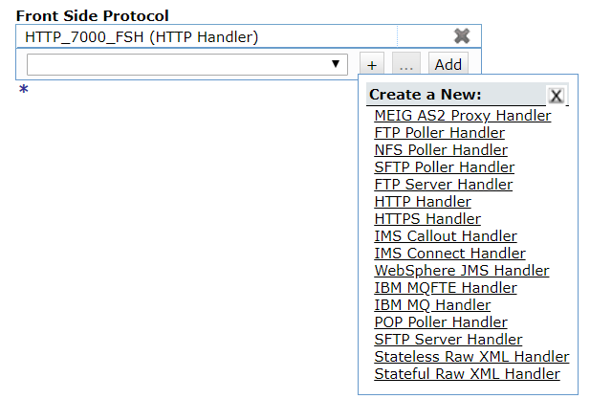
프로토콜 지원
API 개발자 포털 내에 API 규격 문서 자동 생성 기능을 추가하여 내부 메타관리 시스템과 API Management 에서 규격서 생성을 위한 파일과 정보를 조회 및 추출하여 규격서를 자동 생성합니다.

Slide 5

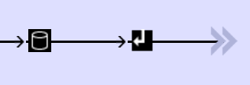
프로토콜
API Connect는 Drupal 기반의 기본 개발자 포털을 제공하여 단순한 수정 및 변경에 대한 기능을 제공합니다. 또한 API Connect에서 제공하는 REST API를 사용하여 In-House 개발 환경도 제공합니다.
DB 연계를 위하여 API Gateway 내의 SQL Action 제공 및 API Create 모듈을 사용하여 Database Table 에 대한
REST API 를 자동으로 생성해주는 Loopback Framework 을 제공하고 있습니다.
Database SQL 수행
API Gateway
REST
API
애플리케이션
SQL Action
API Create
REST
API
Model
DataSource
Connector
애플리케이션
Loopback Framework
Model Discovery 기능을 제공하여
DataSource 의 Table 에서 자동으로
모델 및 REST API 생성

Slide 6
아키텍처 > 제안 특장점

